Slide 1
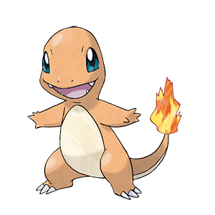
ポケモンクイズ
高度情報工学科 ４年 木原寛太

Slide 2
使ったもの
言語 Dart
フレームワーク Flutter
Flutterバージョン 3.19.6
データベース Firebase

Slide 3
概要
僕の描いたポケモンの絵の名前を四択から当ててもらう

Slide 4
実装したかった機能
・Sort機能
・写真の追加
・履歴

Slide 5
まとめ
卒業制作でもflutterを使うので、コードを使いまわせるように今頑張りました。
結構楽しかったです。

